Slide 1



Програмна система для проведення голосувань на основі блокчейну. Бек-енд та блокчейн.
Лозовий Данііл Вадимович, ПЗПІ-21-9
Керівник: доц.каф. ПІ, Кириченко Ірина Віталіївна
12 червня 2025

Slide 2
Мета роботи
Мета роботи – створити серверну частину програмної системи для голосувань, із зберіганням даних у блокчейні.
Розробка електронних систем голосування набула значної актуальності в сучасному світі, особливо після COVID-19. Електронні системи голосування можуть забезпечити не лише безпеку виборчого процесу, але й підвищити доступність голосування для людей з обмеженими можливостями та тих, хто не може відвідати дільниці особисто.
2

Slide 3



Аналіз проблеми (аналіз існуючих рішень)
.Наявні прогалини у конкурентів:
Horizone state – застій прогресу, закрились під натиском юридичних росходів.
Vocdoni – обмежена масштабованість, централізація.
Follow My Vote – надає можливість зміни голосу, що створює вектори для атак.
3

Slide 4
Постановка задачі та опис системи
Система має надавати повний функціонал для голосування та його життєвого циклу. Блокчейн частина буде лише перевіряти та зберігати свідчення про критично важливі дані задля зменшення можливих витрат на транзакції. Основна логіка та реалізація криптографічних протоколів відбувається на сервері.
Необхідні:
достатній рівень безпеки
прозорість результатів.
універсальна функціональність
4

Slide 5



Вибір технологій розробки
Основний набір технологій розробки: мова програмування Go(Golang) та фреймворк Gin для обробки HTTP запитів. Мова програмування Python для сервісів з важкими криптографічними алгоритмами. Мова програмування Solidity для розробки смарт контрактів.
5

Slide 6
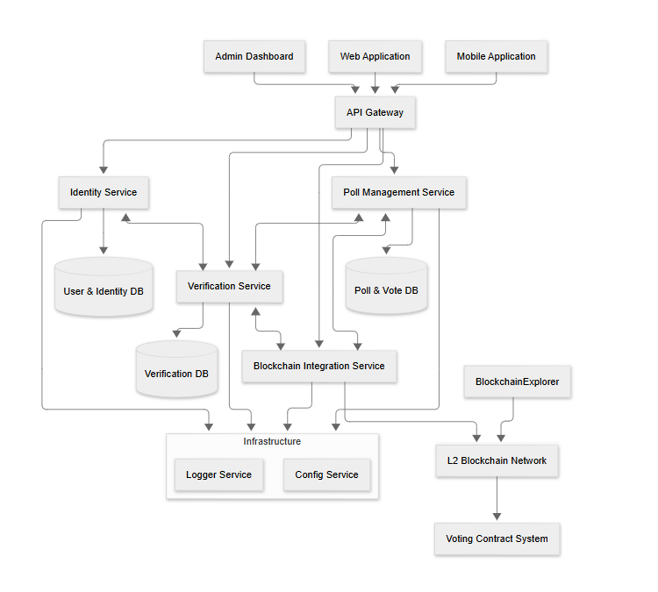
Архітектура програмного забезпечення
6
Архітектура системи

Slide 7
Дизайн системи
Було використано методологію Domain-Driven-Design(DDD). Кожен сервіс поділено на шари відповідно до Clean Architecture.
Сервіси було розроблено у послідовності Identity > Smart-contratcs > Poll Manager + Blockchain Integration > Verfication Service. Використовувалось Incremental Development – поступове додавання функціональності. Розвиток було сплановано по фазах та етапах.
Для взаємодії сервісів із клієнтом та між собою використано фреймворк Gin, для мови Python - Fastapi. Також використано бібліотеки, які вже стали стандартом: zap для логування, viper для конфігурації системи, та інші.
7

Slide 8
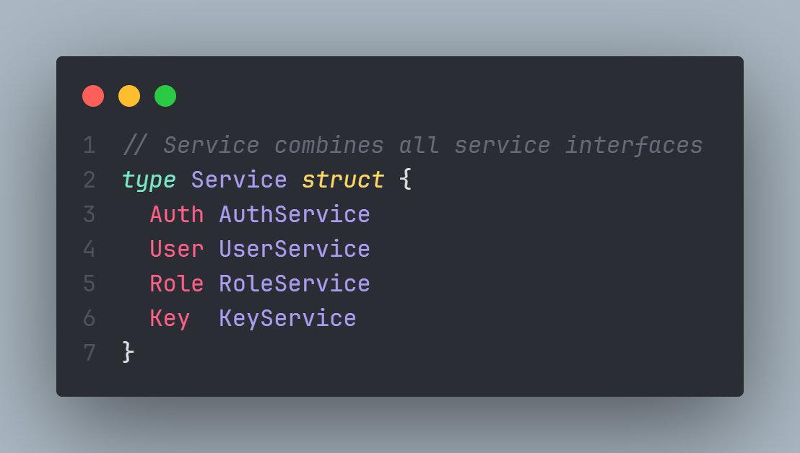
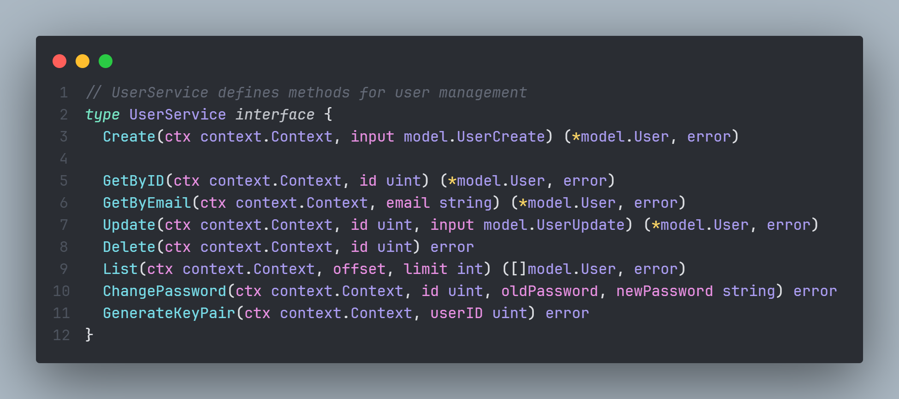
Приклад реалізації
Приклад реалізації Domain-Driven-Design
Абстрактний інтерфейс для однієї з сутностей
8

Slide 9
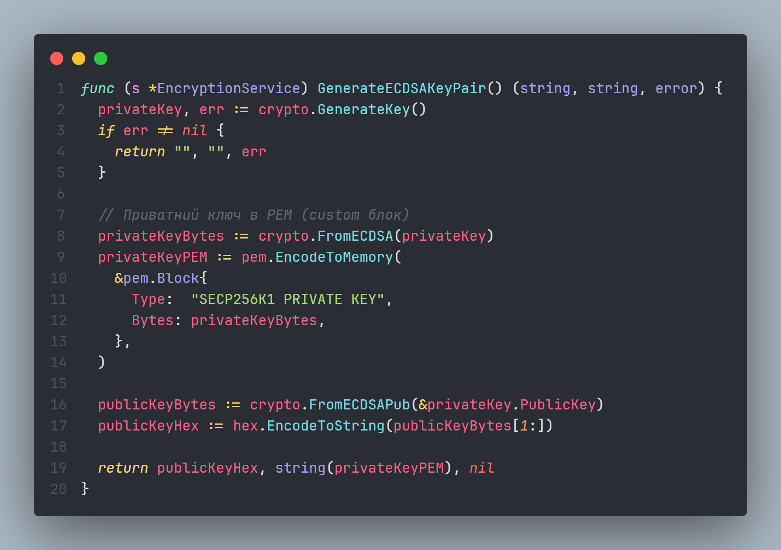
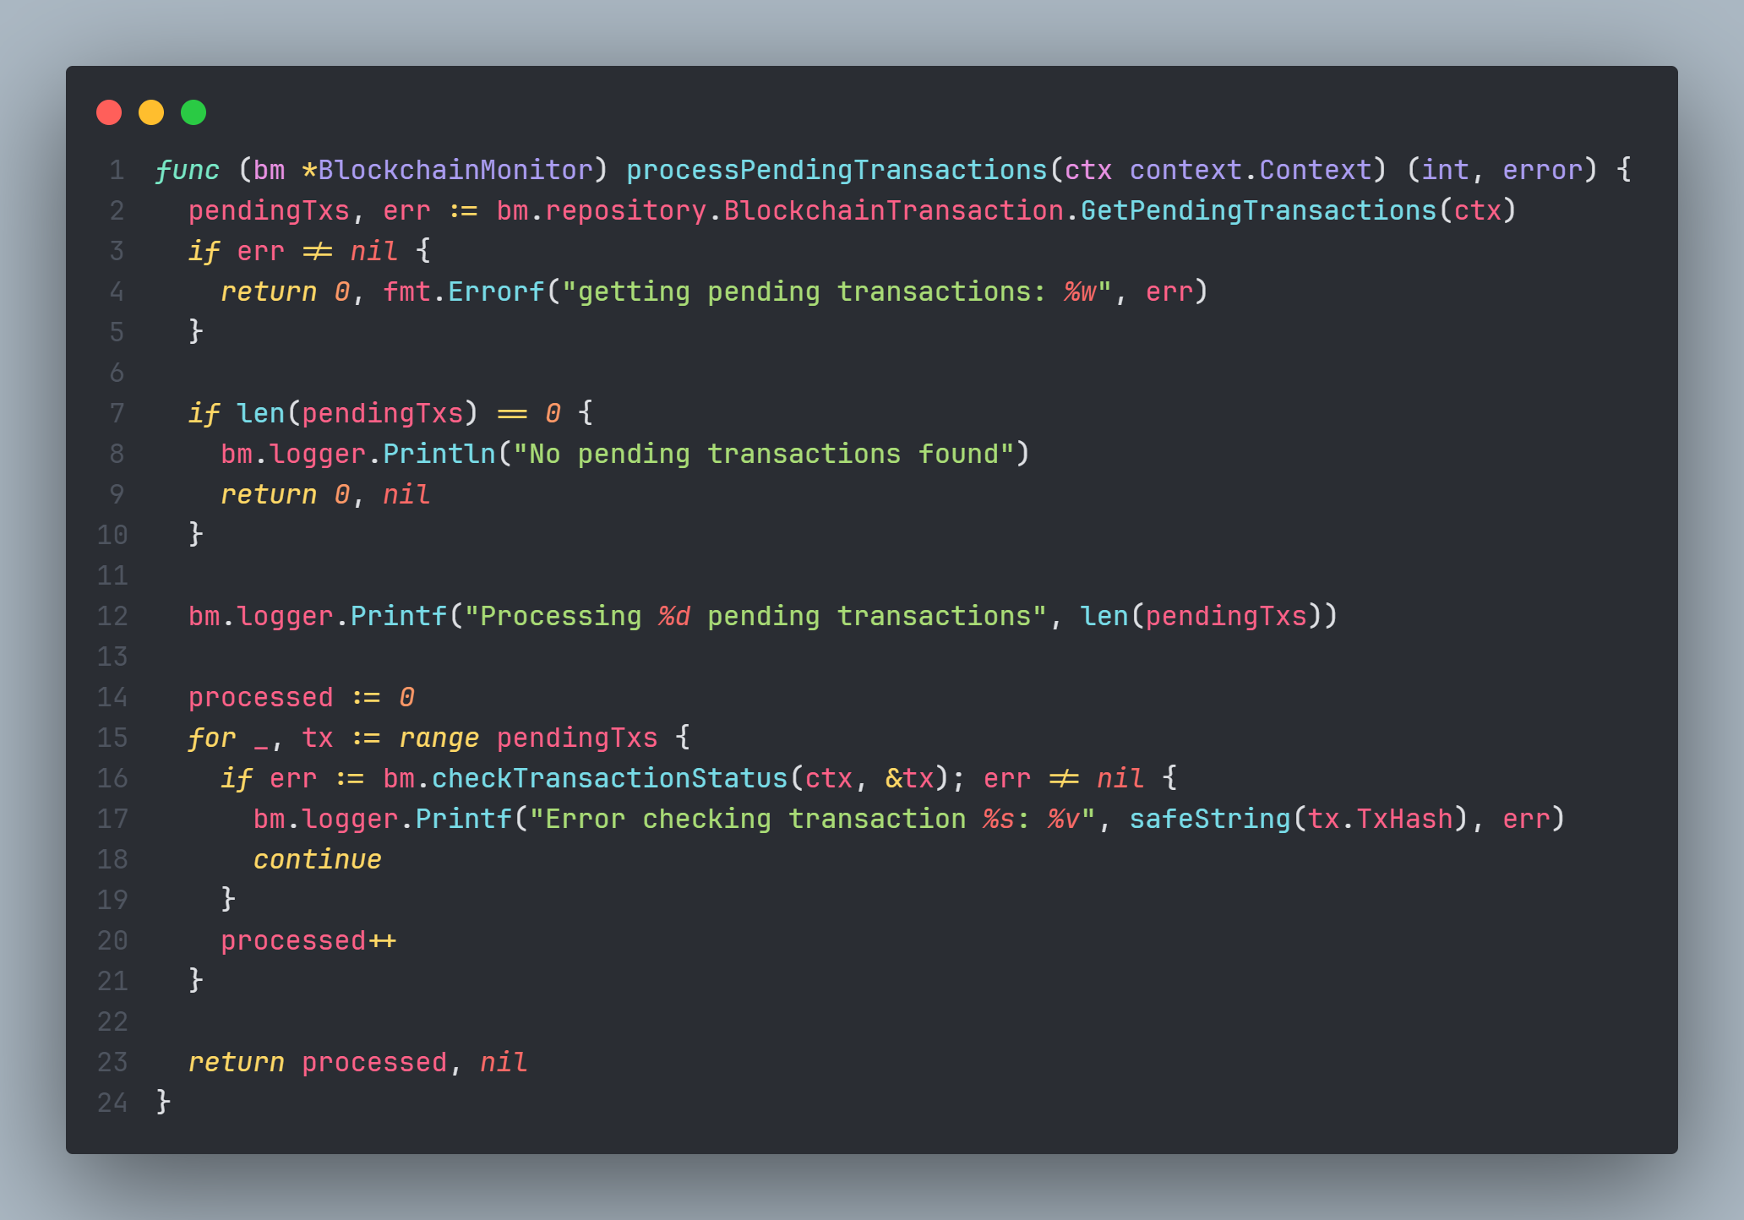
Приклад реалізації
Створення приватного та
публічного ключів
Фоновий моніторинг статусу
транзакцій
9

Slide 10
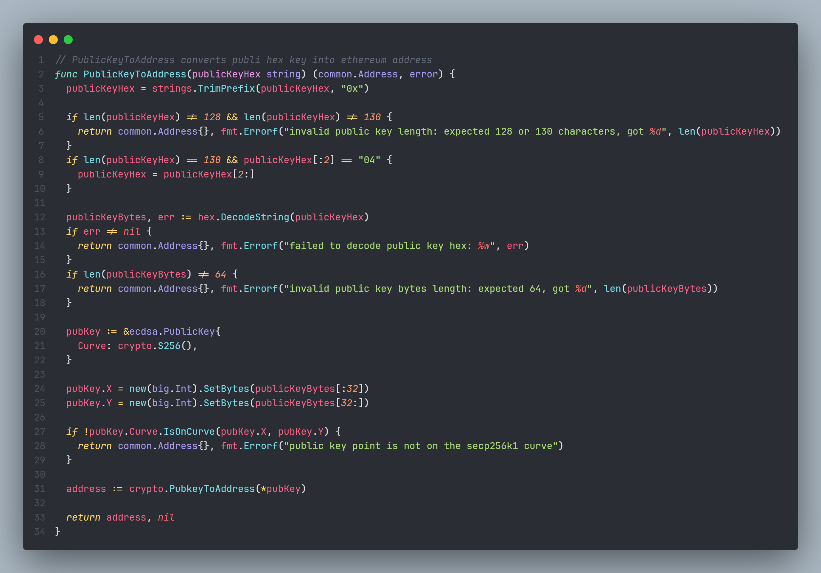
Приклад реалізації
Перетворення публічних ключів
на адресу
10

Slide 11
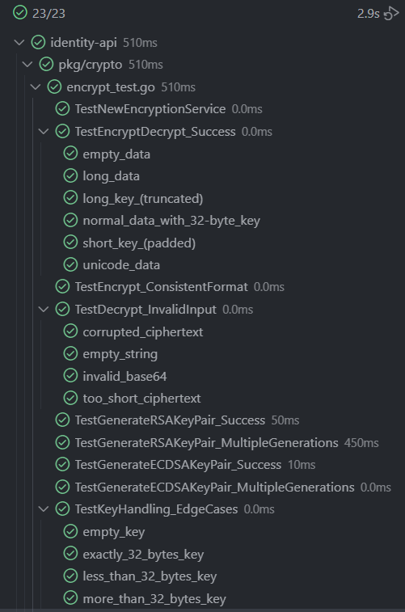
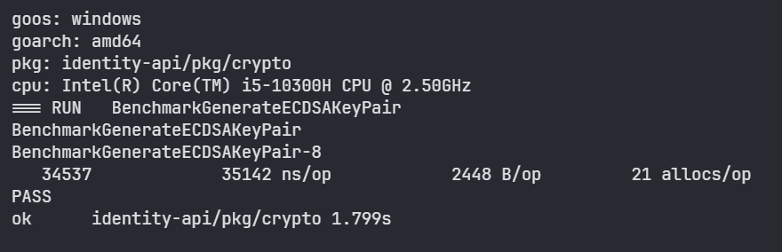
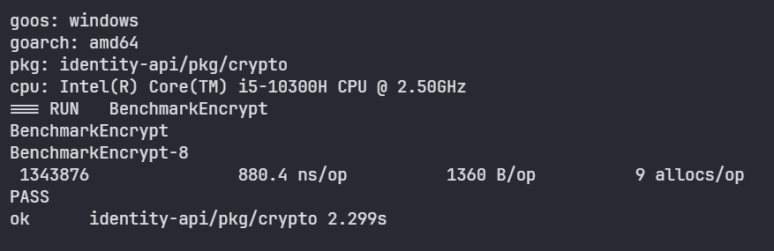
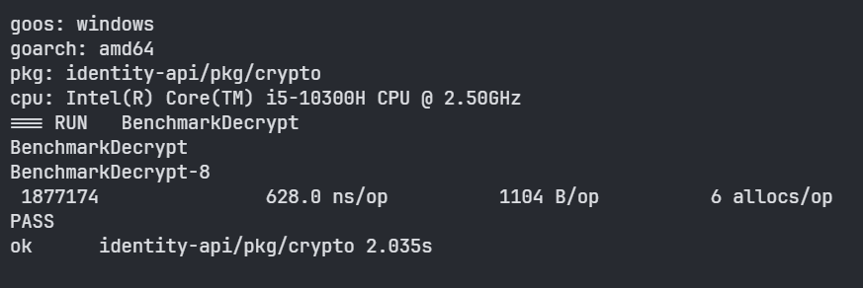
Тестування
Unit-тести
Виміри продуктивності
окремих компонентів
11

Slide 12

Апробація
Лозовий Д., Кириченко І. Використання Блокчейн-технологій для Забезпечення Прозорості Електронного Голосування. Сучасні інформаційні технології та системи штучного інтелекту : матеріали 1ї Міжнар. науково-практ. конф., м. Харків-Яремче, 19–22 трав. 2025 р. Харків, 2025. С. 50–53.
12

Slide 13
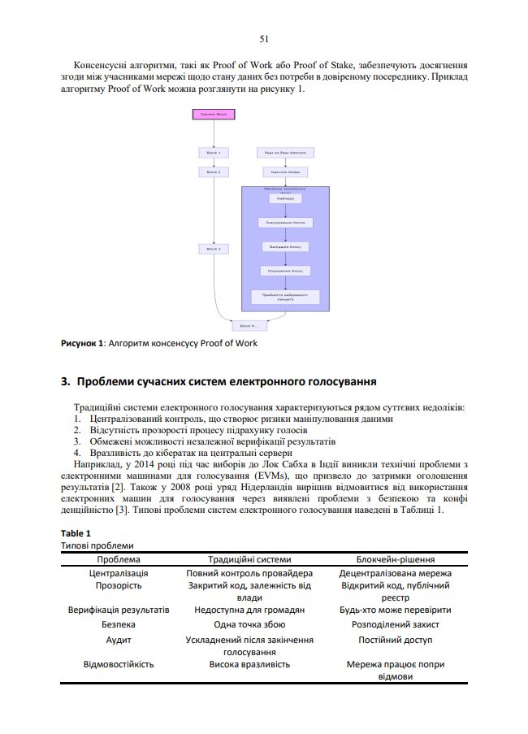
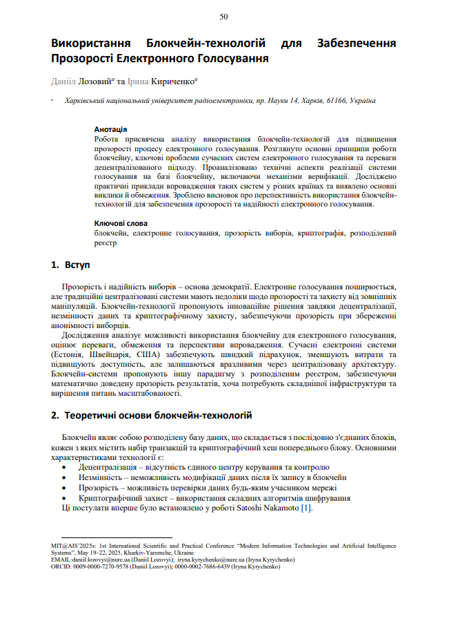
Апробація
13

Slide 14
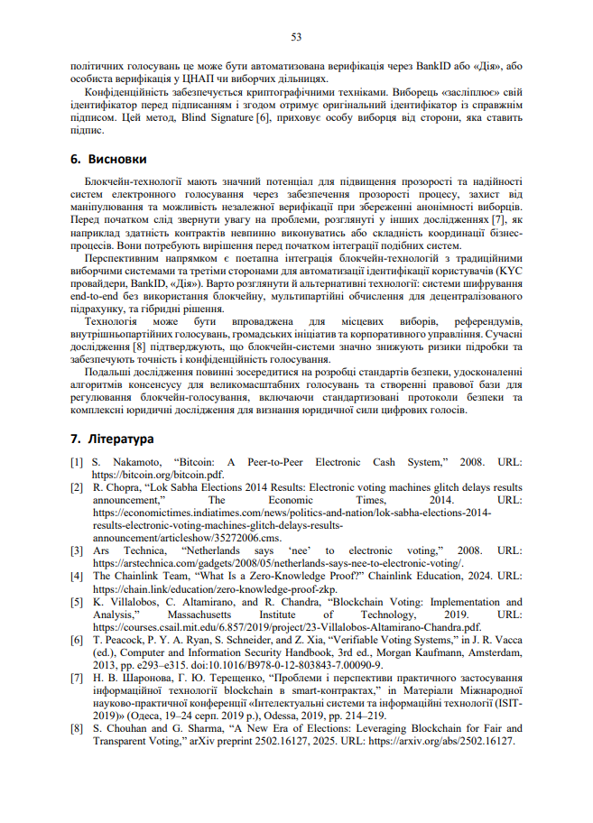
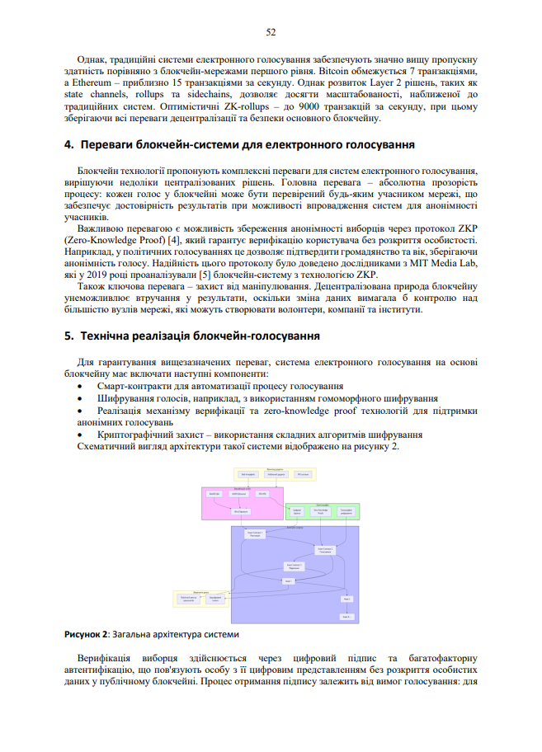
Апробація
14

Slide 15
Висновки
За результатами работи отримано систему, достатньо наближену до теоретичного ідеалу та необхідної реалізації. Ключові проблеми: спрощена оптимізація газу, спрощена реалізація криптографічних доказів.
Систему можна використовувати для невеликих голосувань, в тому числі у закритих спільнотах.
Подальший розвиток передбачає якісну оптимізацію для зменшення витрат, повну власну реалізацію криптографічних доказів, покарщення функціоналу.
15

